Slide 1

MITUST · Nguyên lý xe tự lái · Tuần 12
Ghép các nguồn: bộ lọc Kalman và định vị bằng bản đồ
把不準的來源合起來：卡曼濾波（Kalman filter）與對地圖定位（map-based localization）
Tin nguồn chính xác hơn · dự đoán rồi cập nhật · bộ lọc hạt · lidar so bản đồ
信比較準的・預測再更新・粒子濾波（particle filter）・光達對地圖
第十二週 第 2 節 2026/11/26（四）10:10–11:00 CH Tseng
Notes:
這一節的目的：讓大家知道怎麼把兩個各有毛病的來源合起來，以及車子怎麼用地圖把自己定位（localization）到公分。
休息回來。上一節最後，我留了一個問題：兩個來源說的不一樣，要信誰？
這一節先回答它，然後做三件事。第一，把這個答案變成一個每秒都在跑的方法，叫卡曼濾波（Kalman filter）。第二，看兩種不同的情況：剛開機不知道自己在哪，要怎麼找；知道大概在哪以後，怎麼用光達對到地圖上，把位置修到公分。第三，把這些全部放進一台真正車子的定位系統裡，看一遍。
這一節最後，我會交代一份回家做的作業。

Slide 2
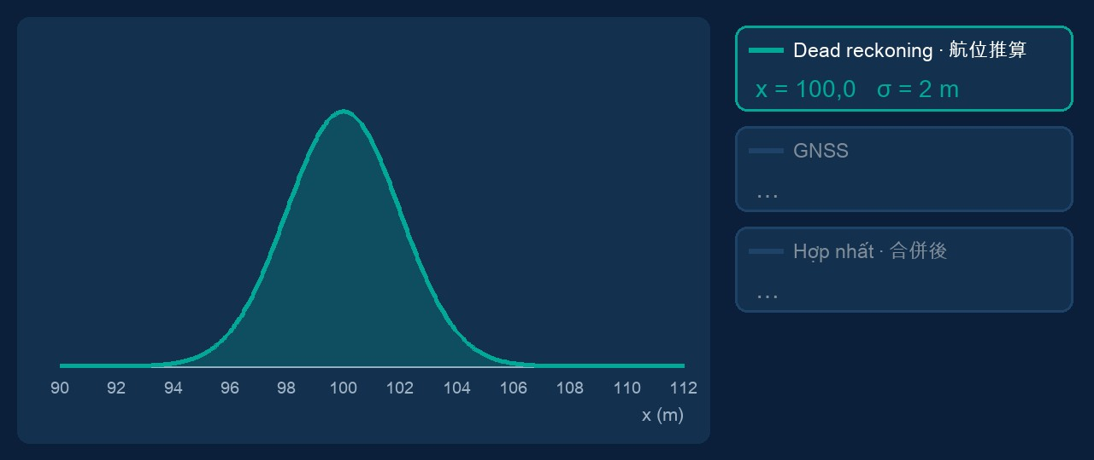
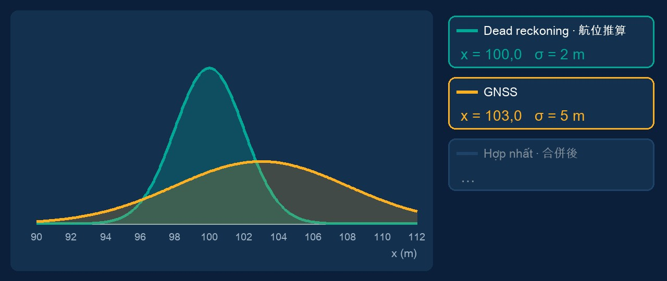
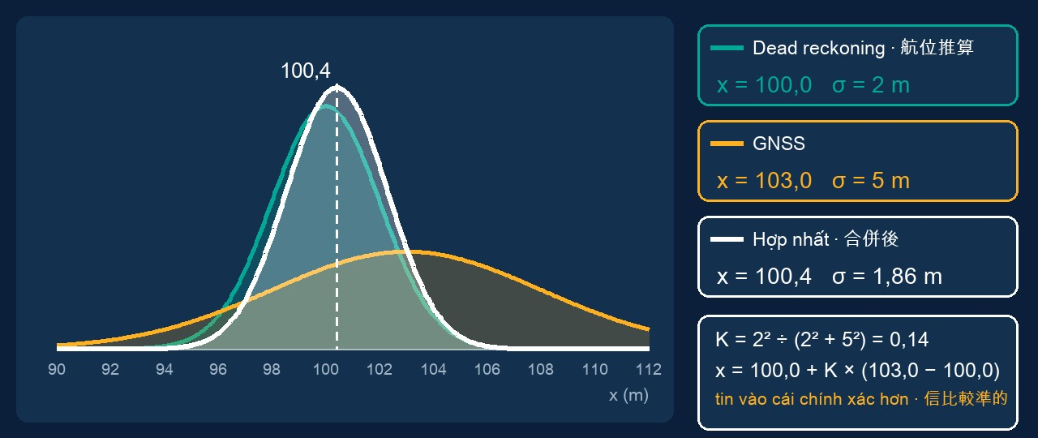
2 / 13
Tiết 2 · 第 2 節
Ví dụ · hai người báo quãng đường khác nhau
例子・兩個人報的路程不一樣
Đáp án câu hỏi trước · 上一節問題的答案
Không lấy trung bình: nguồn chính xác hơn được tin hơn
不是取平均：愈準的，權重愈大
曲線愈寬代表愈不確定（標準差 σ 愈大） · K 叫卡曼增益
Notes:
這一張的目的：公布上一節問題的答案：兩個估計要依「準不準」加權，不是平均；而且合起來比兩個都準。逐格播放：按一下前進一格，共 3 格：第 1 格只有航位推算（綠），第 2 格加上 GNSS（黃），第 3 格是合併後（白）；按 ← 退回上一格。
先看上一節舉手的結果。（老師備註：念出 a、b、c、d 各有幾位。）
答案是接近 100.4。不是 101.5。
看圖。綠色是航位推算（dead reckoning）說的：中心在 100.0，曲線比較窄，表示它很有把握，標準差（standard deviation） 2 公尺。黃色是 GNSS（Global Navigation Satellite System） 說的：中心在 103.0，曲線很寬，標準差 5 公尺，表示它沒什麼把握。
曲線愈窄，代表愈有把握。那你當然要比較相信有把握的那一個。所以合併的結果，要往有把握的那邊靠近，不是正中間。算出來是 100.4，只往 GNSS 那邊挪了 0.4 公尺，因為 GNSS 的把握實在比較小。
如果取平均，101.5，等於把「有把握的」和「沒把握的」當成一樣重要，這是不合理的。
還有一件很重要的事。看白色那條，合併後的結果：它比綠色和黃色兩條都尖。標準差只剩 1.86 公尺，比航位推算的 2 公尺還小，比 GNSS 的 5 公尺小得更多。也就是說，把一個「不太準的」加進來，結果會比原來最準的那個更準。這是整件事最有價值的地方：每一個來源，就算很不準，只要它的誤差是隨機的、報的準度是老實的，加進來都有幫助。
那 100.4 是怎麼算出來的？下一張，我們手算一次。

Slide 3
3 / 13
Tiết 2 · 第 2 節
Tính tay chỉ ba bước: hệ số K, vị trí mới, độ bất định mới
手算只要三步：增益 K、新位置、新的不確定性（uncertainty）
1
2
3
Hệ số Kalman K (gain)
卡曼增益 K
Ước lượng mới
新的估計
Độ bất định mới
新的不確定性
→
→
K = σ₁² ÷ (σ₁² + σ₂²) = 4 ÷ (4 + 25) ≈ 0,14
K ＝ 推算的變異數 ÷ 兩個變異數相加（σ² 就是 σ 平方）
x = 100,0 + K × (103,0 − 100,0) ≈ 100,4
從推算的 100.0 出發，往 GNSS 挪「差距的 K 倍」
σ² = (1 − K) × σ₁² ≈ 3,45 → σ ≈ 1,86 m
比兩個來源的 2 m、5 m 都小
K gần 0: tin dead reckoning. K gần 1: tin GNSS. K tự tính ra từ độ chính xác của hai bên.
K 接近 0＝相信推算；K 接近 1＝相信 GNSS（Global Navigation Satellite System）。K 不是人定的，是兩邊的準度自己算出來的。
Notes:
這一張的目的：讓大家知道 100.4 是怎麼算的：三行算式，每一行都有意義。
我們手算一次，三步。
第一步，算 K，卡曼增益（Kalman gain）。意思是「這一次，我要往 GNSS 那邊相信多少」。算法是航位推算（dead reckoning）的變異數（variance），除以兩個變異數加起來。變異數就是標準差（standard deviation）的平方：航位推算 2 的平方是 4，GNSS 5 的平方是 25。所以 K 等於 4 除以 29，大約 0.14。
為什麼是這樣？航位推算愈不準（變異數愈大），K 就愈大，愈要往 GNSS 靠；GNSS 愈不準，K 就愈小，愈不往它靠。所以 K 是 0 到 1 之間的數：K 接近 0，就是完全相信航位推算；K 接近 1，就是完全相信 GNSS。
為什麼分子是航位推算的變異數，不是 GNSS 的？因為 K 是「從航位推算原本的估計出發，往 GNSS 挪多少」，挪多少，看的是原本那個估計有多不可靠：航位推算愈不準，就愈該往 GNSS 挪。換個角度看更清楚：兩個來源各按準確度加權，愈準的權重愈大，權重跟變異數成反比。航位推算的權重是 25 除以 29，等於 0.86；GNSS 的權重是 4 除以 29，等於 0.14，加起來是 1。你看，每一個的分子，放的都是對方的變異數：對方愈不準，我的分量就愈重。GNSS 的權重 0.14，就是 K。如果分子改放 GNSS 的 25，算出來是 0.86，那是航位推算的權重，也就是 1 減 K。兩個極端：兩邊一樣準，比如都是 4，K 等於 0.5，就是取平均，所以上一節伏筆題的「取平均」，只有在兩邊一樣準的時候才對；GNSS 準得多，比如變異數是 0.04，K 約 0.99，幾乎完全相信 GNSS。
第二步，新的估計。從航位推算的 100.0 出發，往 GNSS 的 103.0 挪「差距的 K 倍」。差距是 3，乘 K，也就是 0.138，大約是 0.41。所以新的位置是 100.4。
第三步，新的不確定性（uncertainty）。新的變異數是 1 減 K，再乘原來的變異數。算出來 3.45，開根號是 1.86 公尺。比 2 小，比 5 小得更多。
三行算式，一個 K。後面你們第三節會自己算三個題目，換不同的數字，看 K 怎麼變。

Slide 4
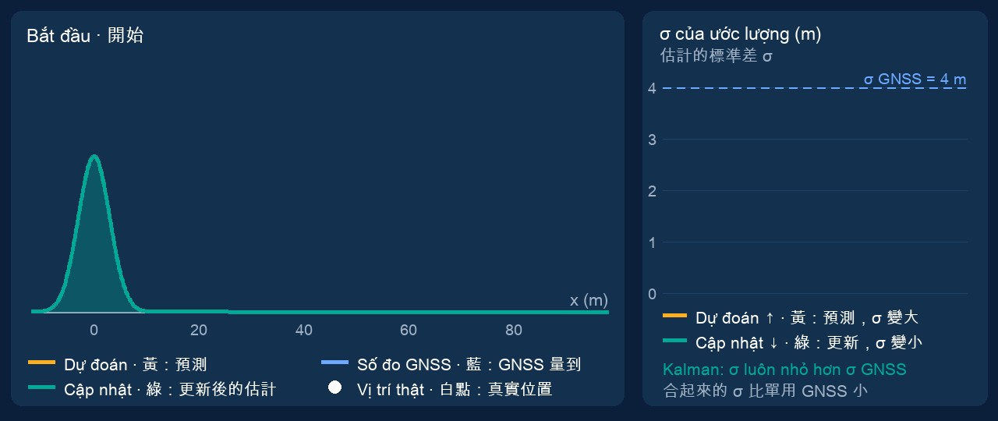
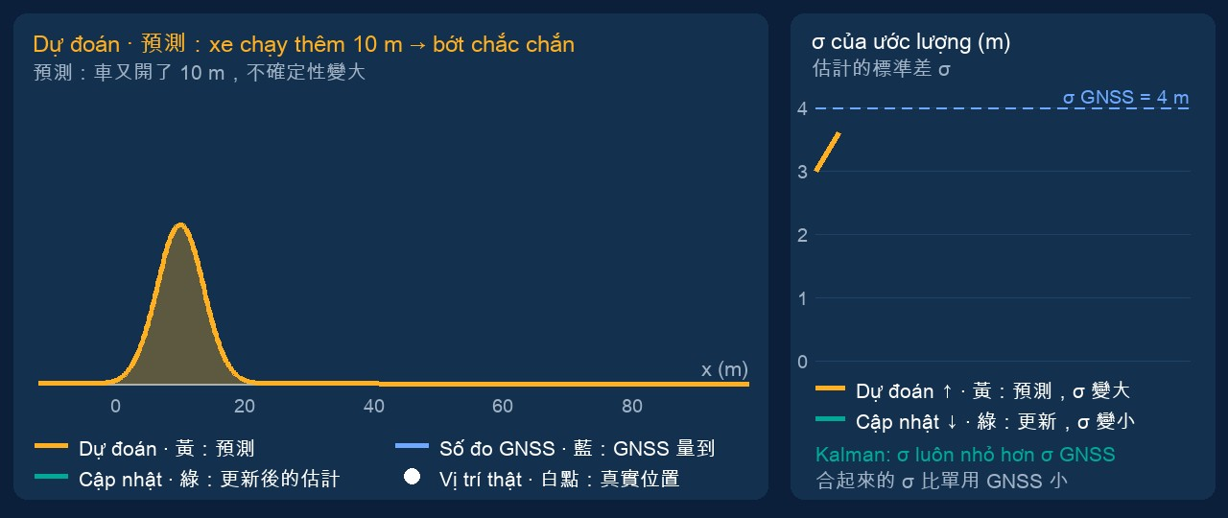
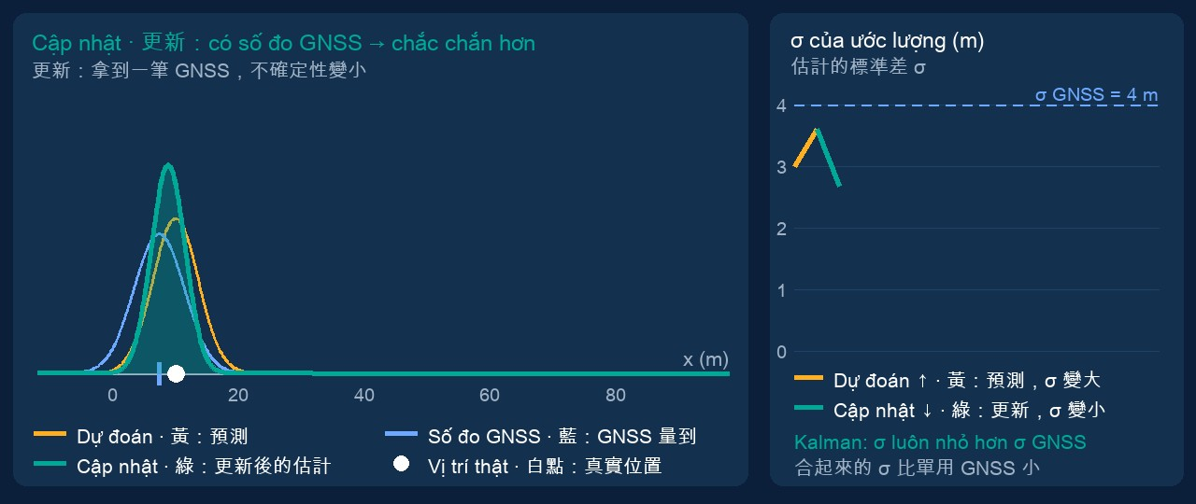
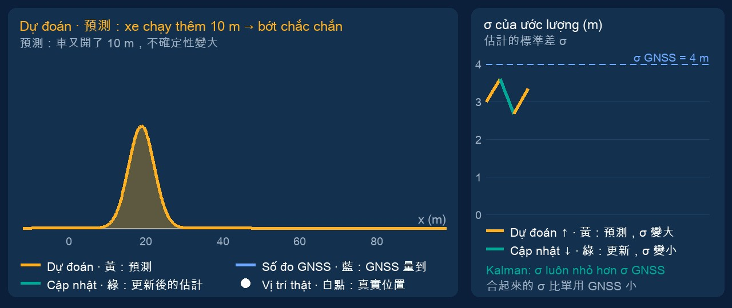
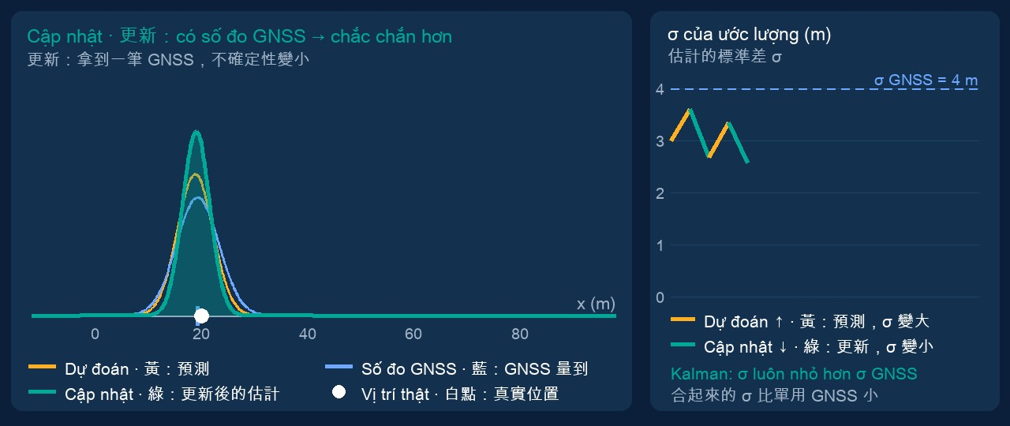
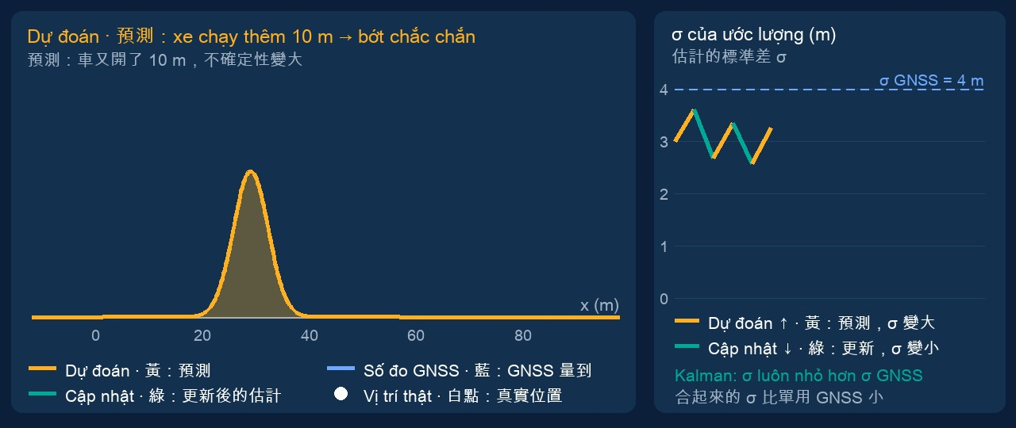
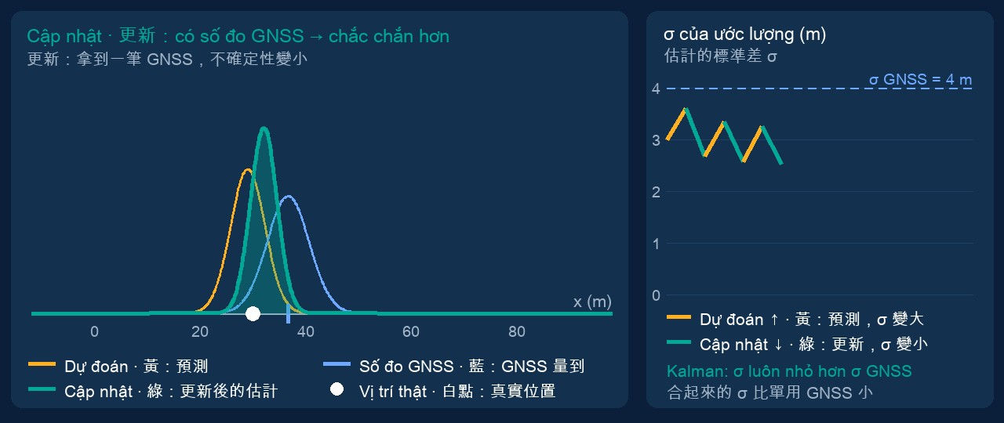
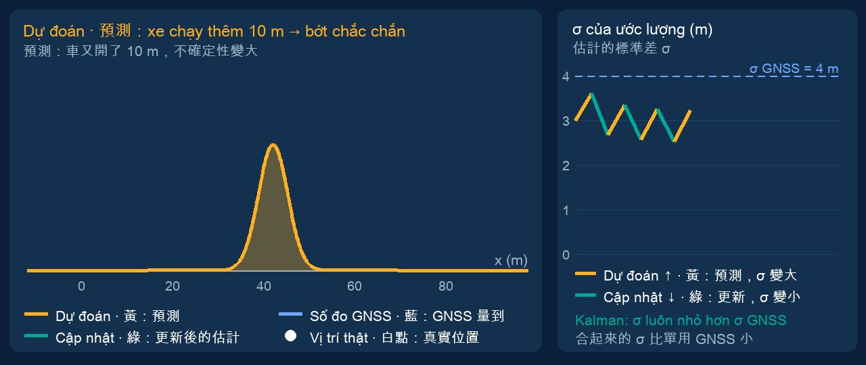
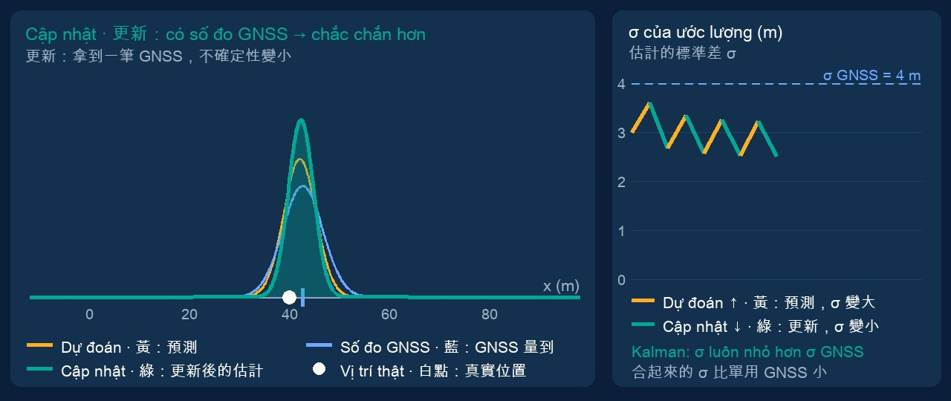
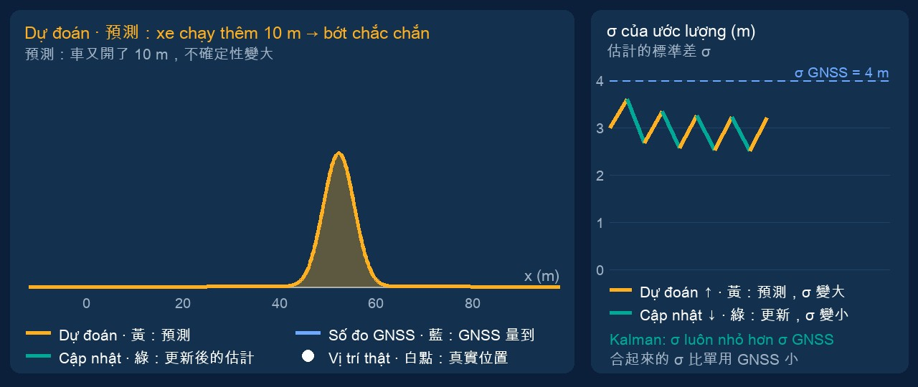
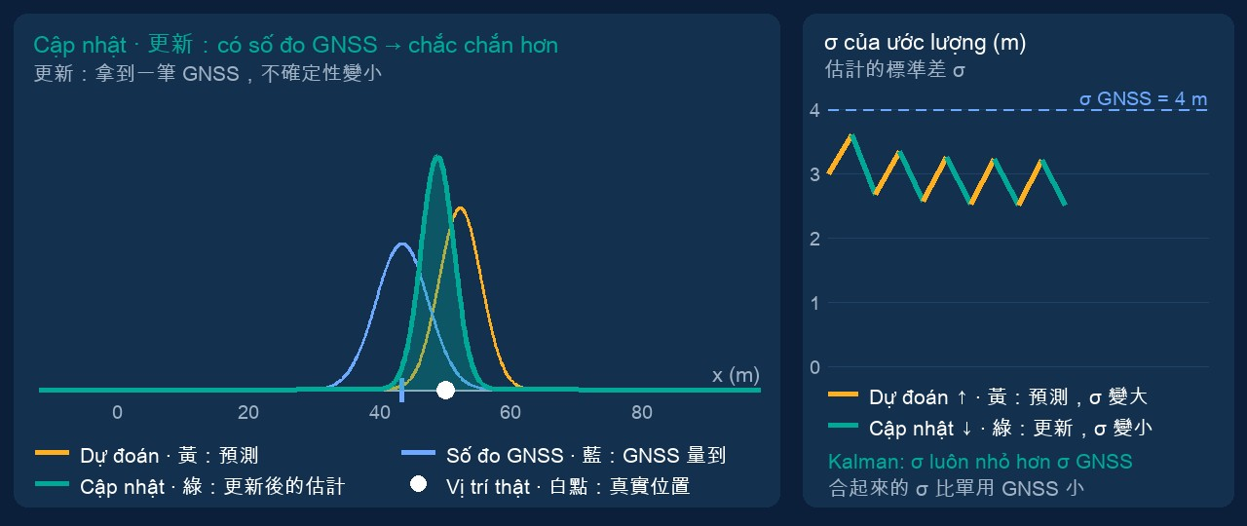
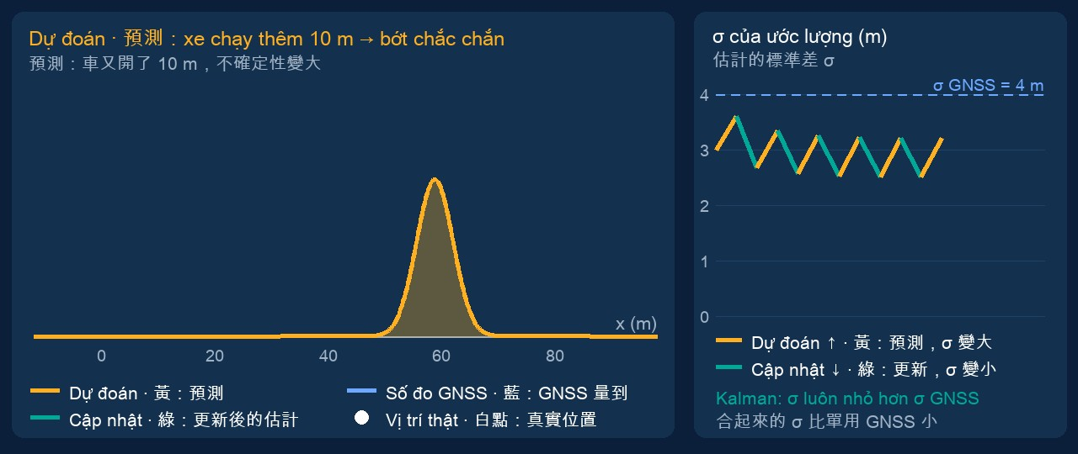
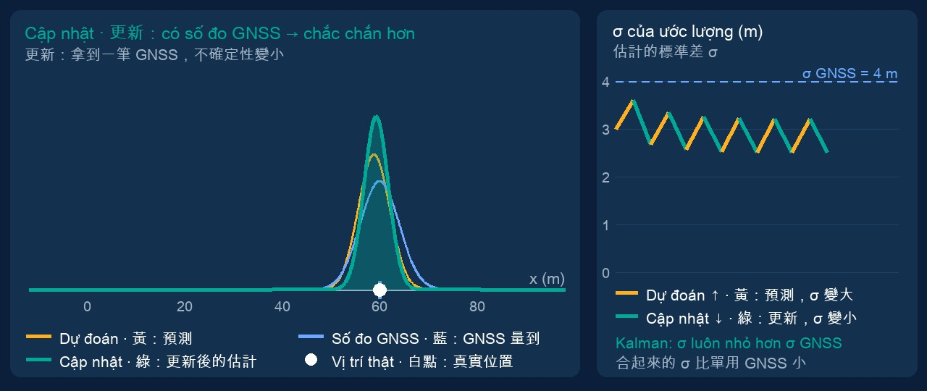
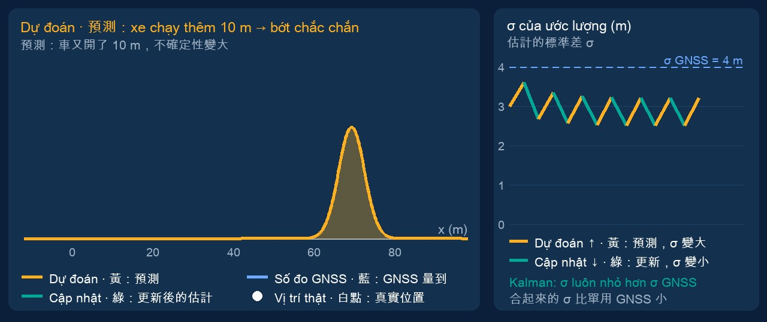
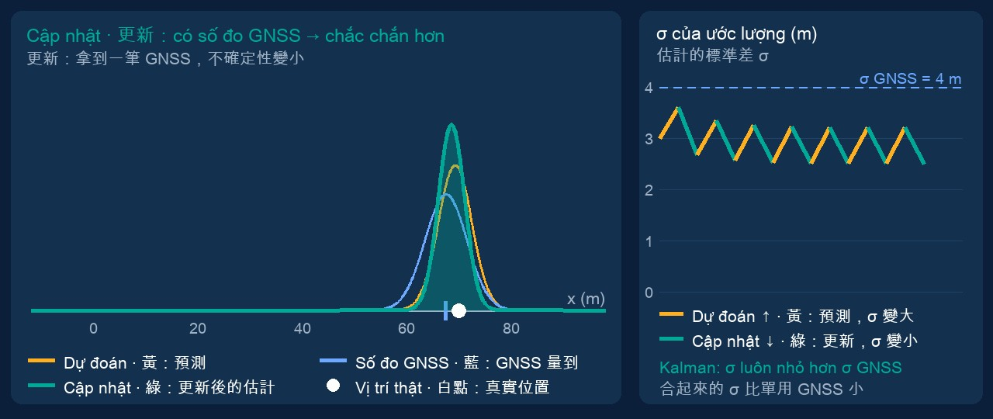
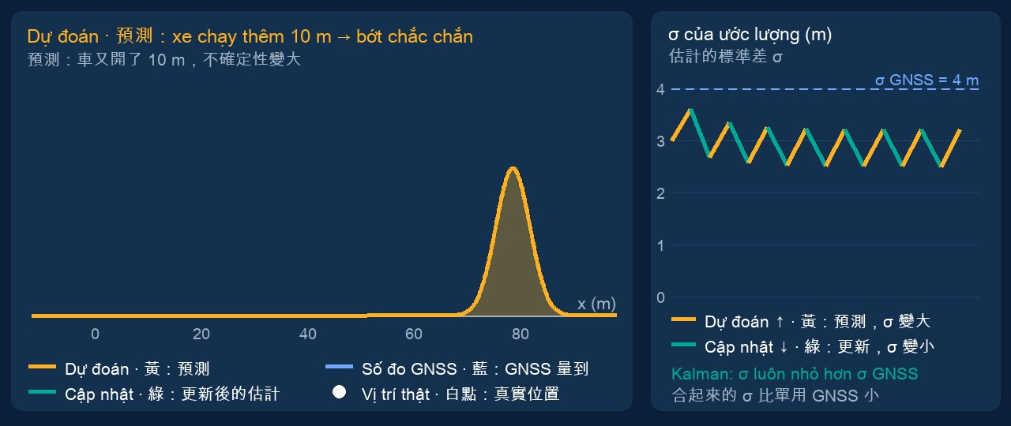
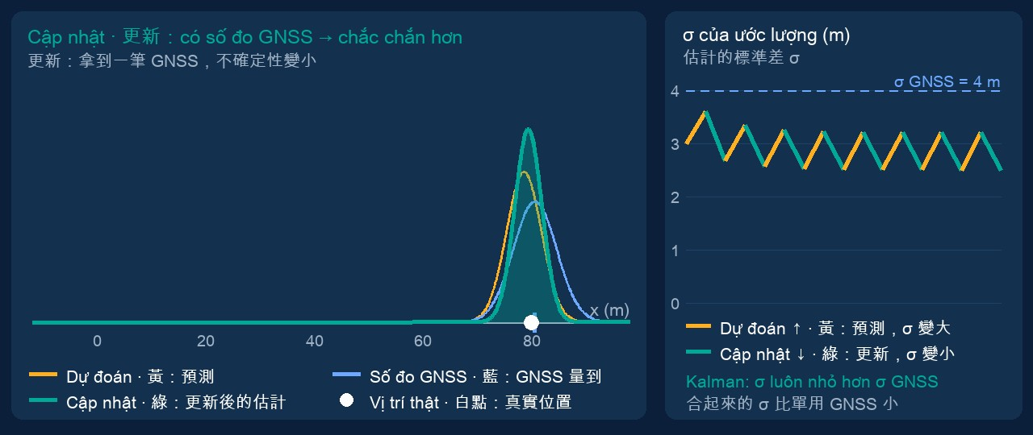
4 / 13
Tiết 2 · 第 2 節
Vòng lặp Kalman · 卡曼濾波（Kalman filter）的循環
Hai bước lặp lại: dự đoán (bớt chắc chắn), cập nhật (chắc chắn hơn)
兩步一直循環：預測（predict，變不確定）、更新（update，變確定）
模擬：車子每秒前進 10 m；每一步模型雜訊 σ ＝ 2 m，GNSS 的 σ ＝ 4 m；起點 σ ＝ 3 m
Notes:
這一張的目的：讓大家知道卡曼濾波（Kalman filter）在車上是怎麼一圈一圈跑的：預測、更新，不斷重複。逐格播放：按一下前進一格，共 17 格：第 1 格是起點；之後每兩格一組，第一格是預測（車又開了 10 公尺，黃色曲線往前移、變寬），第二格是更新（拿到一筆 GNSS，藍色線出現，綠色曲線變窄），一共 8 組；按 ← 退回上一格。
剛剛是一次的合併。車子一直在動，所以這個合併要一直做下去。每一圈有兩步。
先看圖例，在左下角：黃色線是預測，藍色線是這一圈 GNSS 量到的，綠色線是更新後合起來的估計，白點是車子真正的位置。右邊那條鋸齒，黃色的線段是預測的時候 σ 變大，綠色的線段是更新的時候 σ 變小，藍色虛線是 GNSS 自己的 σ，4 公尺。
第一步，預測。用車子的運動，把上一刻的估計往前推。車子這一秒開了 10 公尺，估計就往前挪 10 公尺。可是這個運動本身不是百分之百準，輪子會打滑，所以不確定性（uncertainty）會變大。看動畫，黃色的曲線往前移，同時變寬，右邊的黃線往上走。
第二步，更新。拿到一筆 GNSS，藍色那條，就用剛剛手算的方法合併，不確定性變小。看動畫，綠色曲線變窄，右邊的綠線往下掉。
預測使不確定性長大，更新使它縮小，兩步一直循環，右邊就是一個鋸齒。重點是這個鋸齒的最高點，也在 GNSS 自己的 4 公尺下面：預測後大約 3.2 公尺，更新後大約 2.5 公尺。也就是說，在這個例子裡，不管是哪一刻，合起來的結果都比單用 GNSS 準。
給資訊背景的同學一句話：這就是貝氏濾波。預測是用運動模型，把上一刻的機率分布往前推；更新是把量測的機率乘進來。當運動模型和量測模型都是線性、雜訊是高斯的時候，結果永遠還是高斯，所以只要追蹤（tracking）兩個數：平均值和變異數（variance），不用追蹤整個分布。這就是卡曼濾波漂亮的地方。

Slide 5
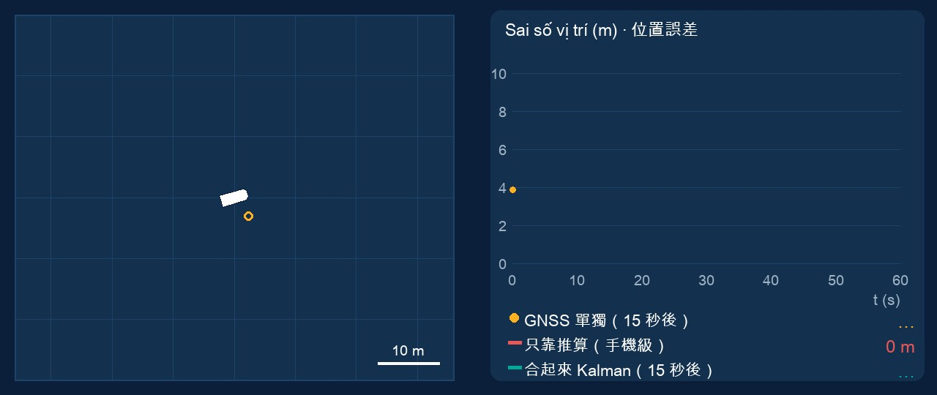
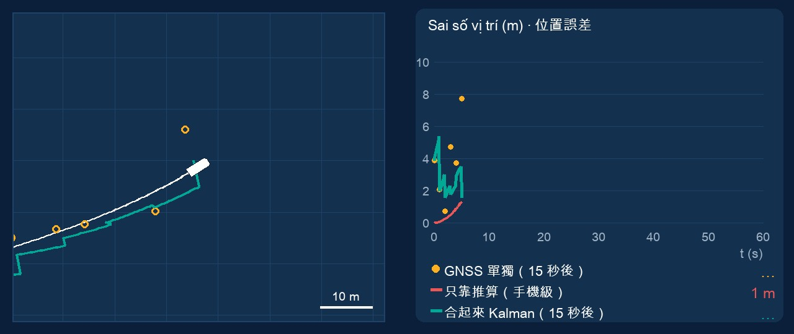
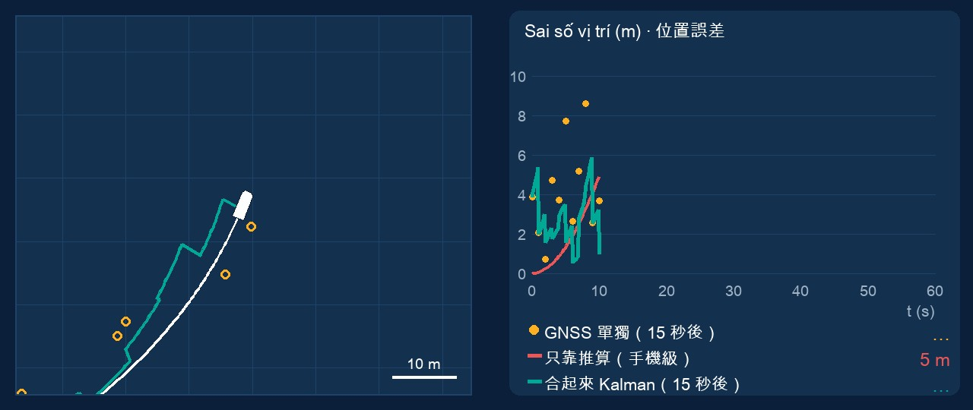
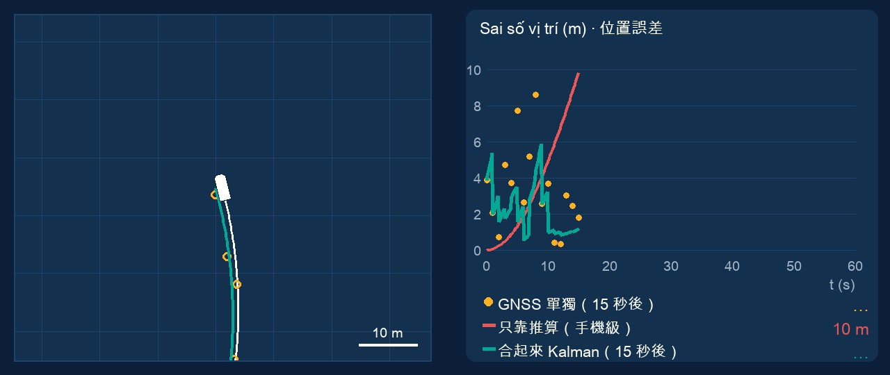
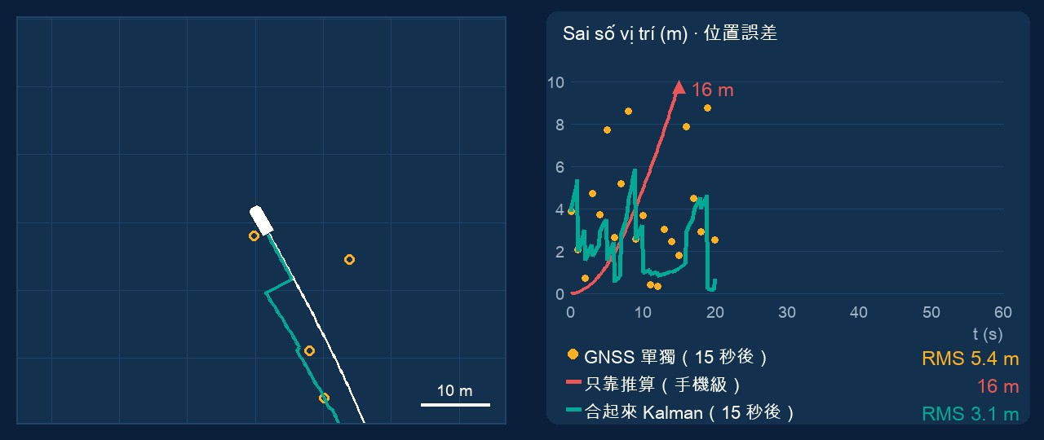
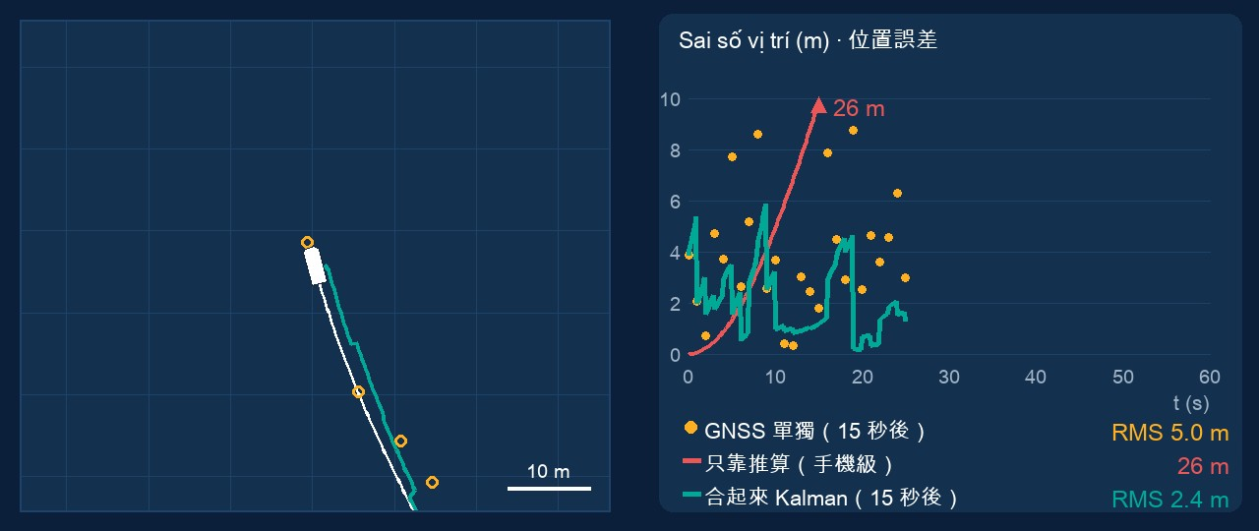
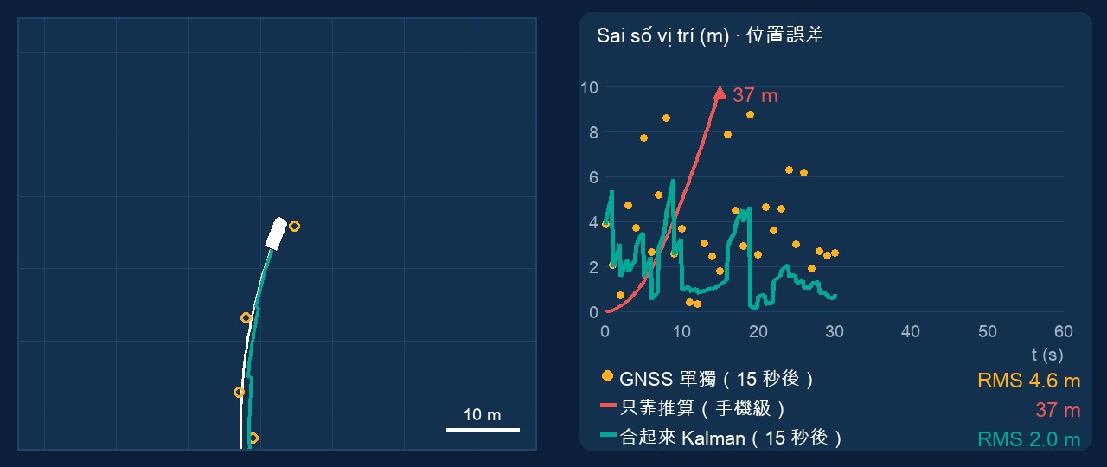
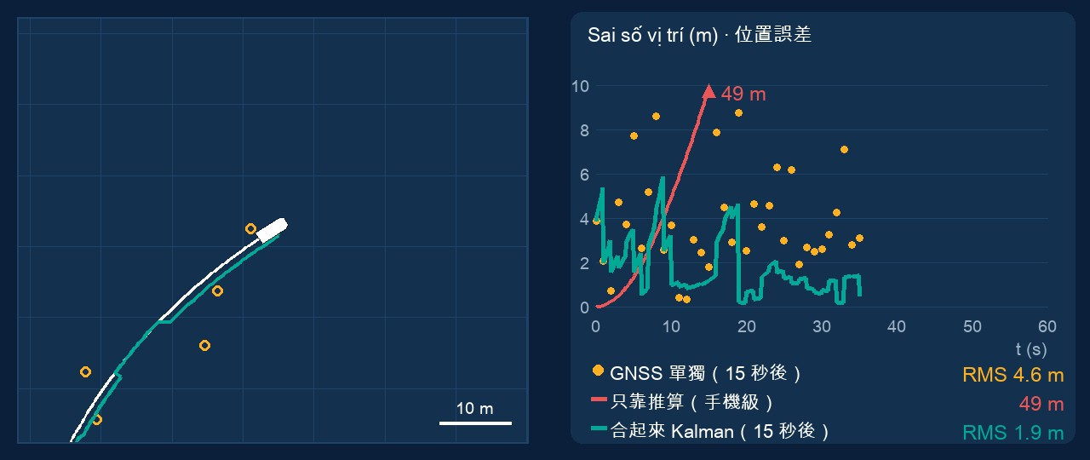
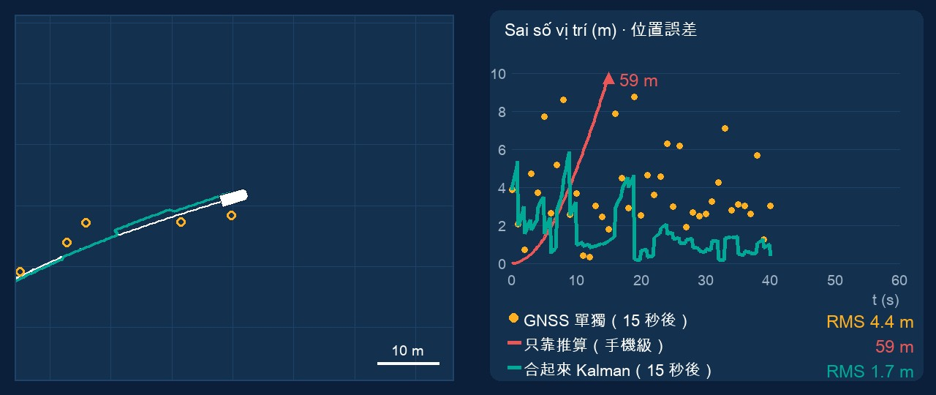
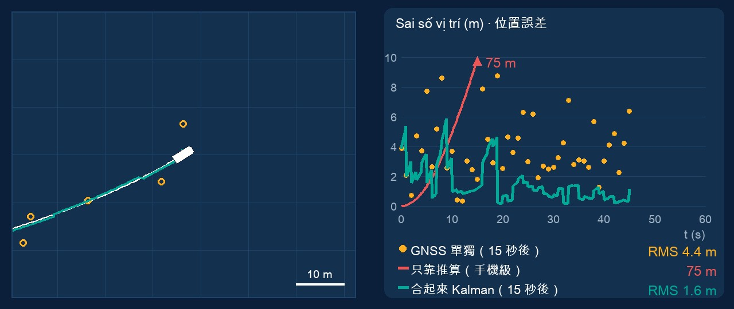
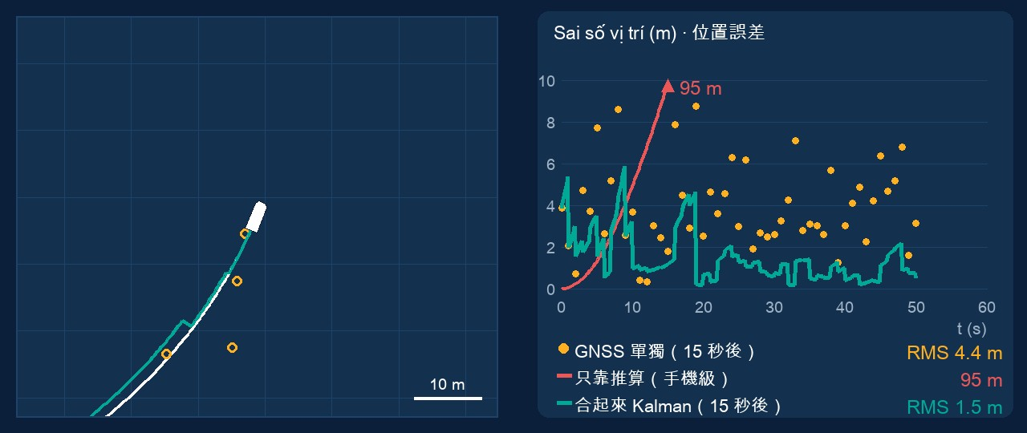
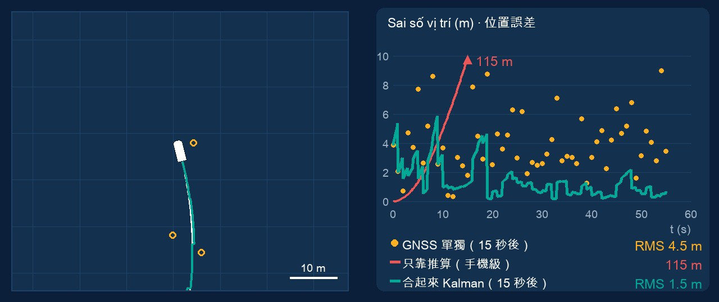
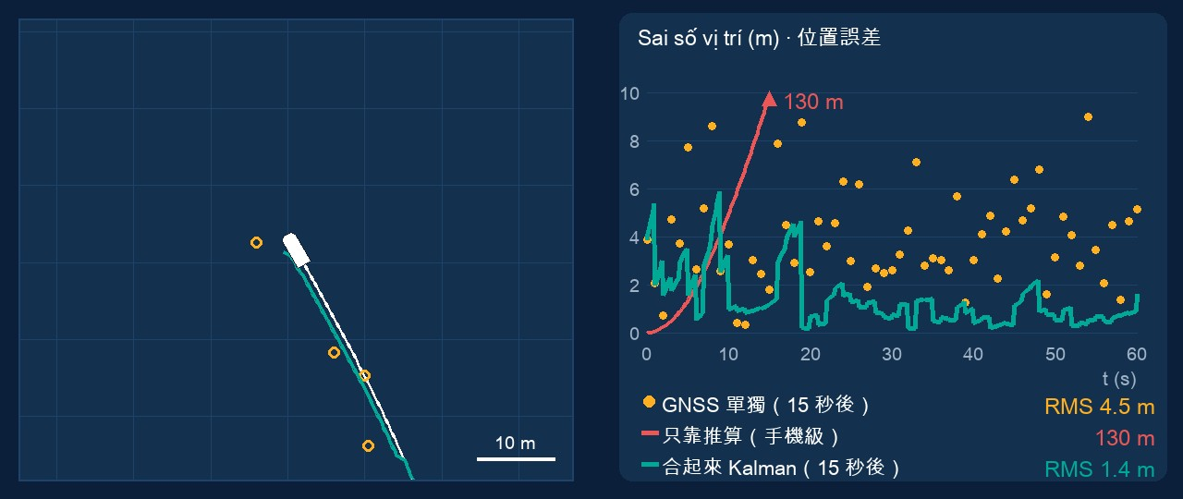
5 / 13
Tiết 2 · 第 2 節
Ví dụ · mô phỏng, không phải đo thật
例子・模擬，不是實測
Trên xe · 放到車上
Trên xe: GNSS nhiễu 4 m, dead reckoning trôi 128 m → còn ~1,6 m
上路：GNSS 雜訊約 4 m、推算漂 128 m，合起來剩約 1.6 m
模擬（感測器誤差是設定的，不是實測）：10 m/s 走彎路 60 秒；GNSS 1 Hz、每軸 σ 3 m；手機級陀螺儀偏差 0.5 °/s；數字為 40 次模擬平均，動畫是其中一次
Notes:
這一張的目的：讓大家看到卡曼濾波（Kalman filter）放到一台車上的實際效果：兩個都不太好的來源，合起來比兩個都好。逐格播放：按一下前進一格，共 13 格，每格約 5 秒（共 60 秒）：右邊紅線（只靠推算）很快衝出圖外，黃點是 GNSS，綠線是合起來；按 ← 退回上一格。
這一張是模擬，我先說清楚設定，誤差是我設的，不是真車測的。車子 10 公尺每秒，走一條彎路，60 秒。三種感測器：輪速（wheel speed），每秒 20 次；陀螺儀（gyroscope），用第六週手機級那一個，偏差 0.5 度每秒；GNSS，每秒一次，每個方向有 3 公尺的雜訊。
看右邊的曲線，縱軸是位置誤差。黃色的點是 GNSS 單獨：每秒一個點，亂跳，大約 4 公尺左右。紅色是只靠推算：一開始很準，可是一路往上衝，十幾秒就衝出圖外了，60 秒以後差 128 公尺。綠色是兩個合起來：一開始幾秒還在學，後來穩穩貼著零附近，大約 1.6 公尺。圖上右下角印的是動畫這一次的數字，4.5、130、1.4 公尺；我講的 4、128、1.6 是 40 次模擬的平均。
左邊是車子周圍 60 公尺的畫面。白線是車子真正走的路，黃色圈是 GNSS 報的點，散在旁邊；綠線是濾波器的估計，貼著白線走。
為什麼合起來比兩個都好？因為推算提供了平滑的短時間資訊，GNSS 提供了不會漂的長時間資訊，各補對方的缺點。
還有一件事。我把陀螺儀的偏差也放進了濾波器要估的東西裡面。結果它在 60 秒裡，自己把偏差估出來了：40 次模擬平均估到 0.494 度每秒，真值是 0.5，每一次大約在 0.46 到 0.57 之間。也就是說，濾波器不只是在合併位置，它也在偷偷校正陀螺儀。這個在真的車上很重要，因為陀螺儀的偏差會隨溫度、隨時間變，不能只靠出廠的規格。
要補充：因為方向、三角函數都不是線性的，所以真的車上用的是擴展卡曼濾波（extended Kalman filter），EKF，在目前的估計附近做線性化。多數量產的定位（localization）系統，核心就是一個 EKF 或它的變體。

Slide 6
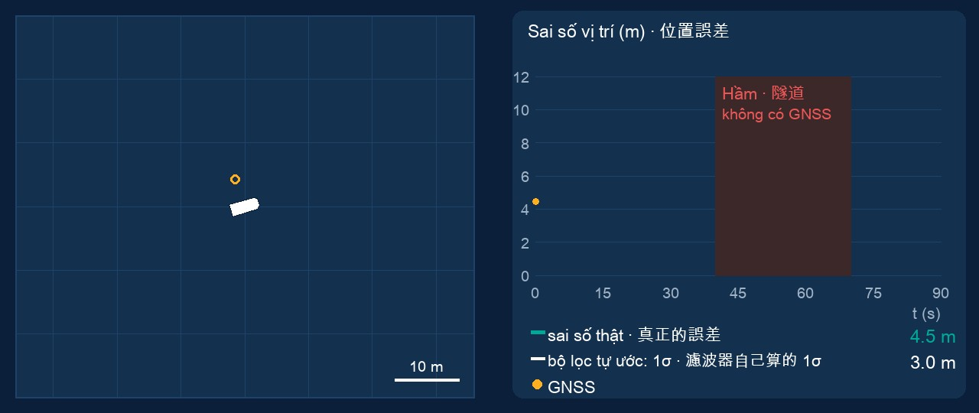
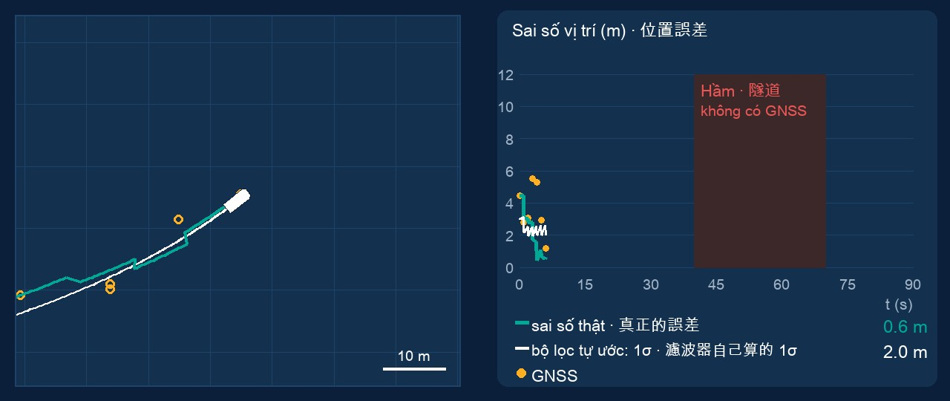
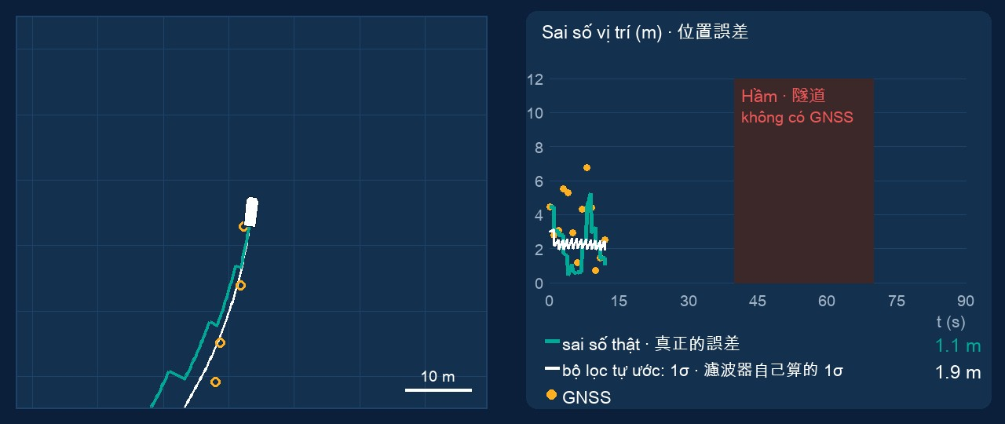
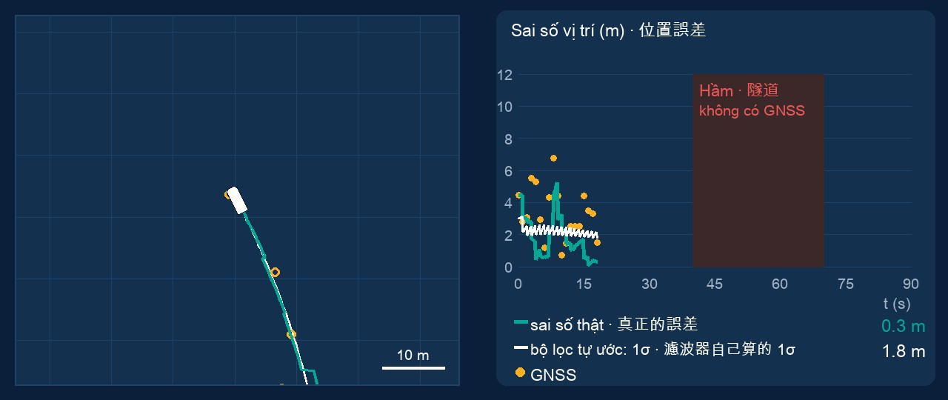
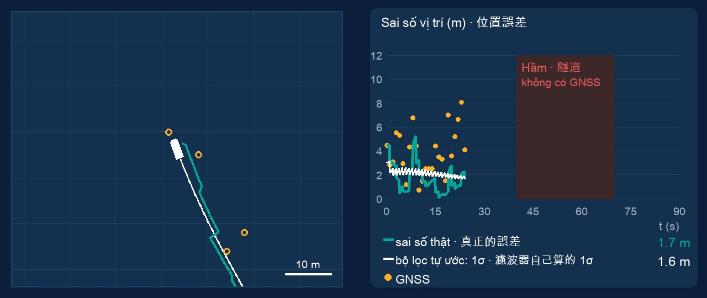
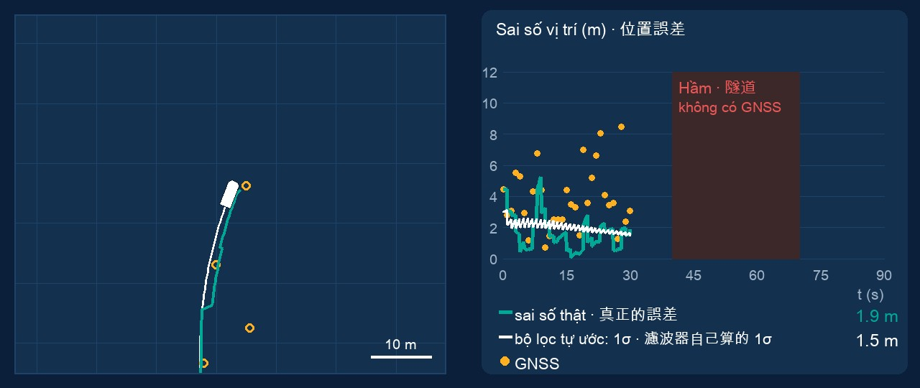
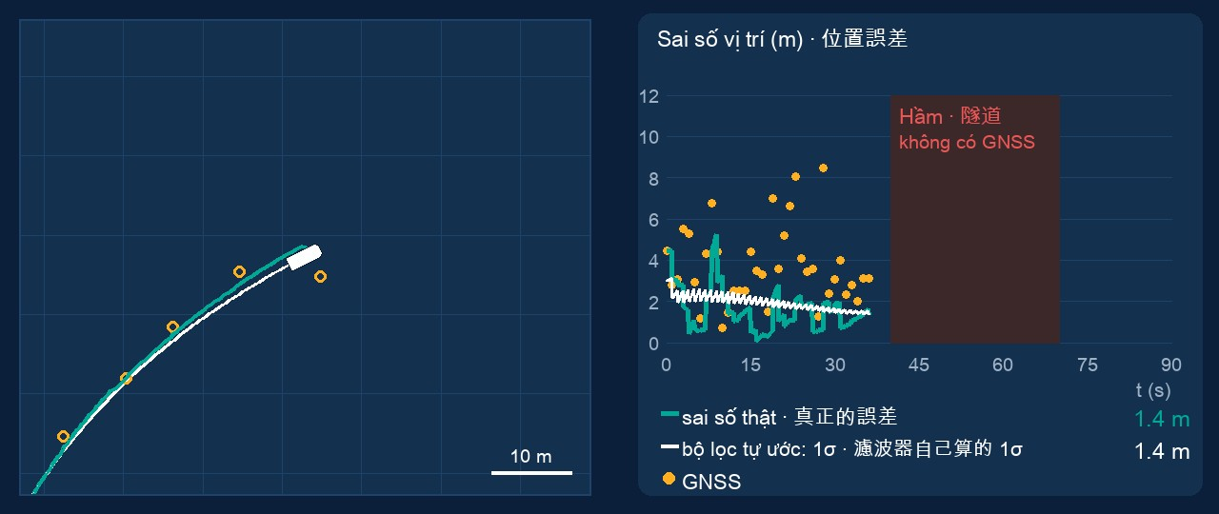
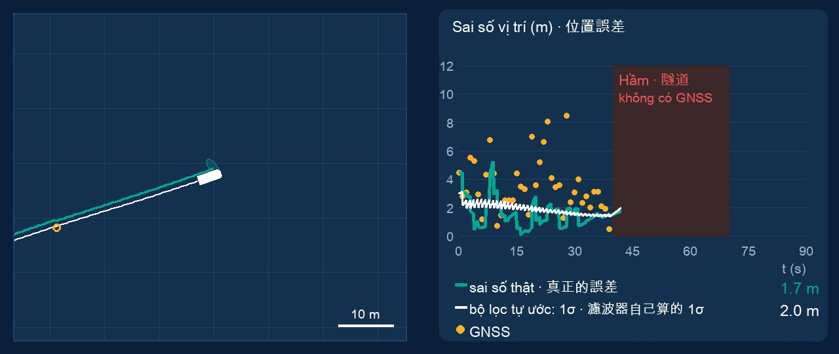
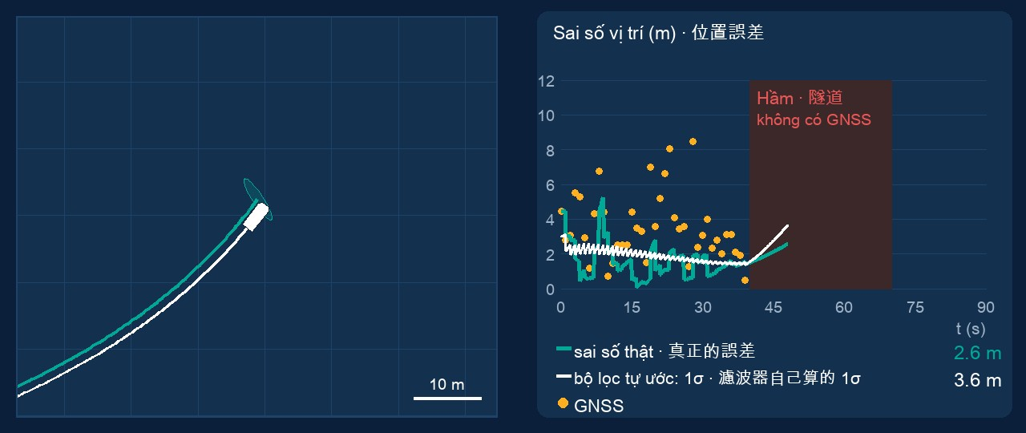
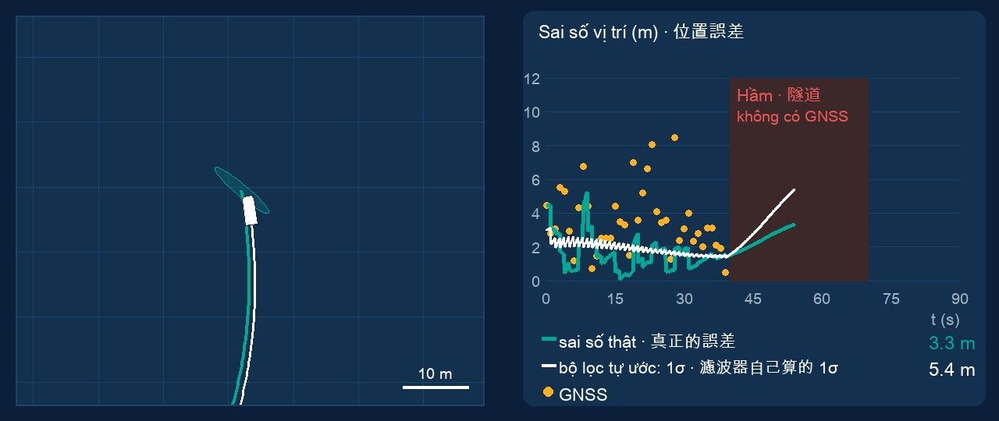
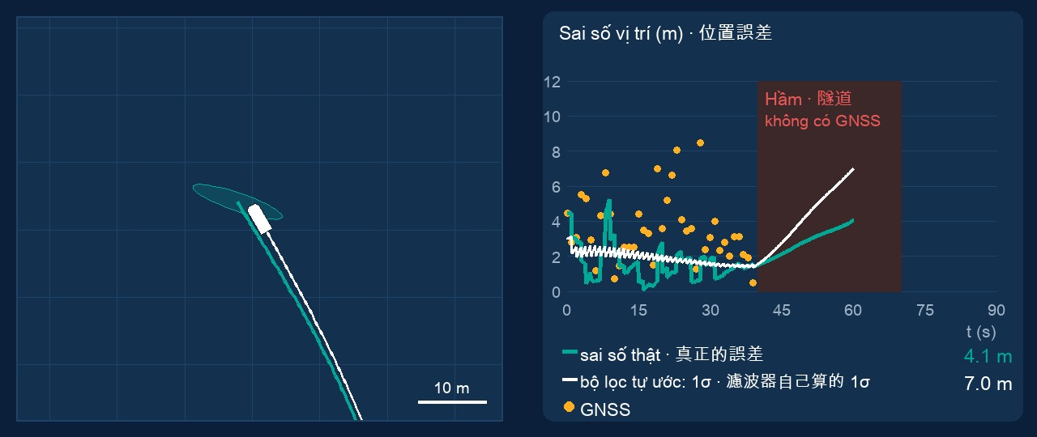
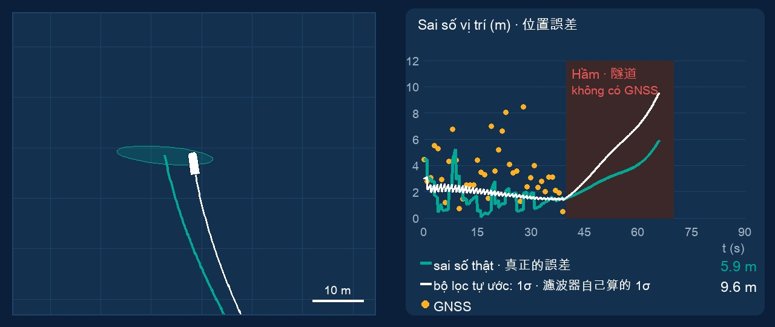
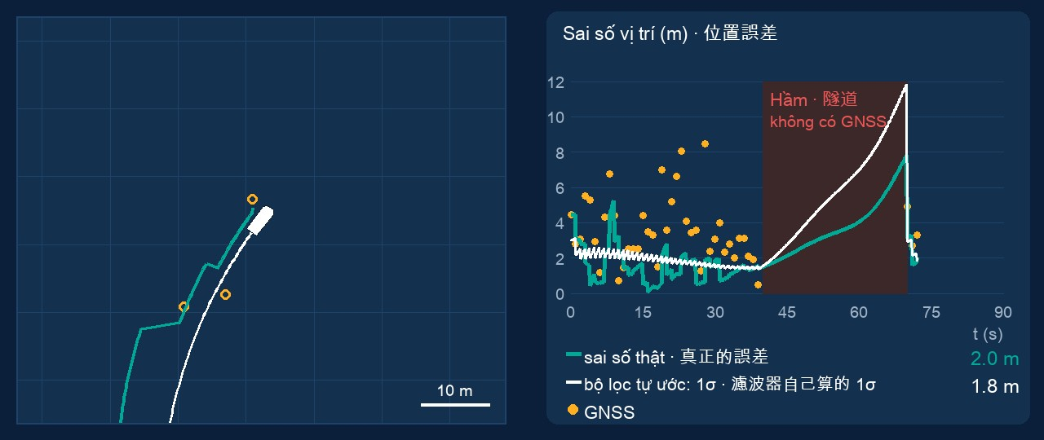
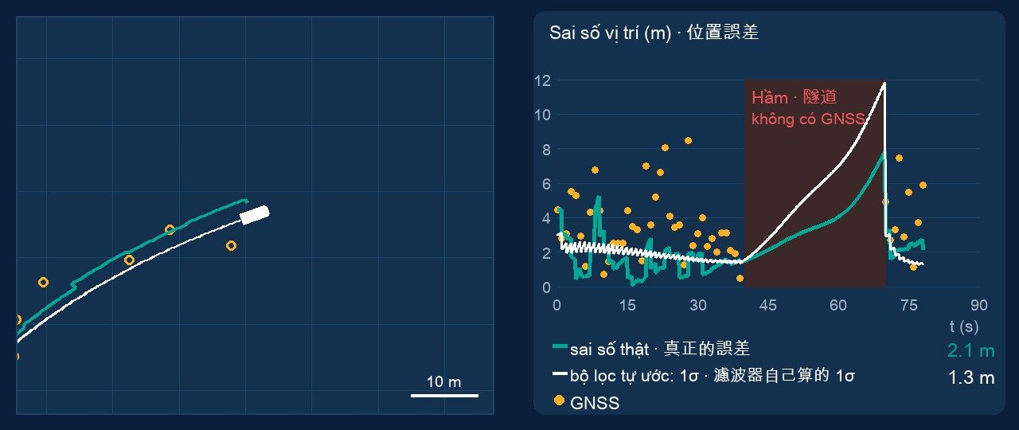
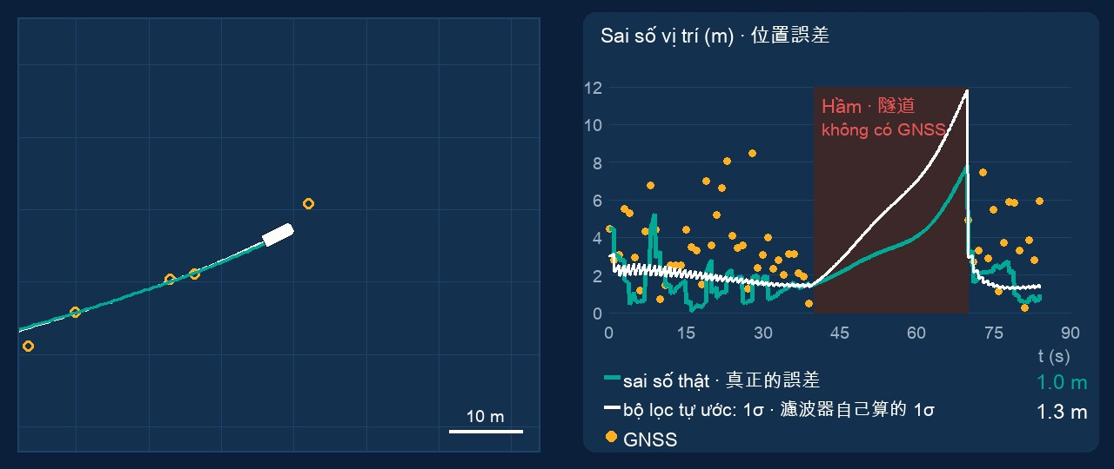
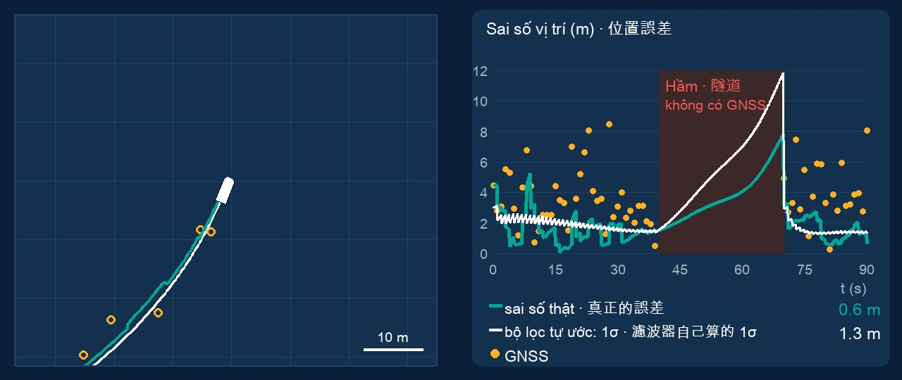
6 / 13
Tiết 2 · 第 2 節
Vào hầm · 進隧道
Hầm 30 giây: mất GNSS, độ bất định phình ra; ra khỏi hầm là co lại
進隧道 30 秒：沒有 GNSS，不確定性（uncertainty）一路變大；出來就收回去
模擬：同一組設定，GNSS 在第 40 到 70 秒中斷 · 40 次模擬平均：出隧道前真實誤差 7.8 m，濾波器自己算的 1σ 約 11.9 m
Notes:
這一張的目的：讓大家看到 GNSS 斷掉的時候濾波器怎麼辦，以及它會告訴你「我有多不確定」。逐格播放：按一下前進一格，共 16 格，每格約 6 秒（共 90 秒）：第 8 到 12 格在隧道裡（40 到 70 秒），第 13 格出隧道、GNSS 回來；按 ← 退回上一格。
同樣的設定，這次在第 40 到 70 秒，GNSS 全部斷掉，像進了一條 30 秒的隧道。
看右邊，紅色的區塊是隧道。黃點，進隧道以後沒有了，GNSS 沒有訊號。綠線是真正的誤差：進隧道前大約 1.5 公尺，進去以後，只靠航位推算（dead reckoning），慢慢往上爬，到出隧道的時候，大約 8 公尺。
白線很重要，這是濾波器自己算出來的不確定性（uncertainty），叫 1σ。你看，它進隧道以後也跟著往上爬，出隧道前大約 12 公尺。也就是說，濾波器知道自己愈來愈沒有把握，而且這一次它沒有騙你：真的誤差 8 公尺，它說 12 公尺，是偏保守的。不過 1σ 不是保證，偶爾真的誤差會比它說的還大。
這件事為什麼重要？因為規劃要根據這個數字決定怎麼開。定位（localization）說「我有把握，誤差 10 公分」，規劃就可以放心走；定位說「我現在有 12 公尺的不確定性」，規劃就應該減速、靠邊、準備停車。所以定位模組（localization module）不只輸出位置，還要輸出它對這個位置有多少把握。
左邊的綠色橢圓，就是這個不確定性畫出來的樣子，進隧道以後愈拉愈大。一出隧道，GNSS 一回來，馬上收回去，一秒以後誤差就回到 1.6 公尺。
還有一個細節。第六週我們算過，手機級的陀螺儀（gyroscope） 3 秒就偏了 0.5 公尺，這裡為什麼撐了 30 秒只偏 8 公尺？因為進隧道之前，濾波器已經用 GNSS 把陀螺儀的偏差估出來了，用的是估計過後的陀螺儀，不是出廠那一個。

Slide 7
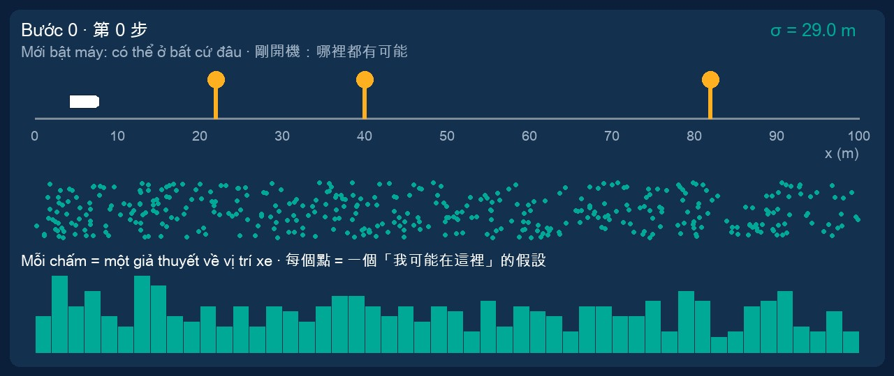

























7 / 13
Tiết 2 · 第 2 節
Ví dụ · bị bịt mắt, đưa tới phố lạ
例子・被蒙眼帶到陌生街區
Bộ lọc hạt · 粒子濾波（particle filter）
Mới bật máy chưa biết ở đâu: rải nhiều giả thuyết, giữ cái khớp
剛開機不知道自己在哪：撒很多假設，留下對得上的
模擬：街上有三根路燈（22、40、82 m）；車子每步前進 3 m，離路燈 2.5 m 內會看到路燈；400 個粒子
Notes:
這一張的目的：讓大家知道，不知道自己大概在哪的時候，要用另一種做法：撒很多假設。逐格播放：按一下前進一格，共 26 格：第 1 格是剛開機；之後每兩格一組，第一格是車開 3 公尺、整群點往前，第二格是依看到或沒看到路燈重取樣，做到第 12 步為止（第 25 格）；第 26 格是走完 20 步的結果；按 ← 退回上一格。
卡曼濾波（Kalman filter）有一個前提：它知道大概在哪，只是不太準。可是如果車子剛開機，完全不知道自己在城市裡的哪一條路呢？那個「大概在哪」不是一個中心加一個寬度，而是很多個可能。
這時候用粒子濾波（particle filter）。做法很直覺：撒很多個點，每一個點代表一個假設：「我可能在這裡」。這張圖是一條 100 公尺的街，有三根路燈，在 22、40、82 公尺。一開始，400 個點撒在整條街上，到處都有，標準差（standard deviation）大約 29 公尺。
車子往前開，每一步 3 公尺，整群點跟著往前挪。然後車子看一眼：我現在看到路燈，還是沒看到？如果看到了，那些在路燈旁邊的假設就留下來，多複製幾份；那些離路燈很遠的假設，就丟掉。如果沒看到，剛好相反。
看動畫，第 1 到 4 步車子都沒看到路燈，路燈旁邊的點反而被丟掉。第 5、6 步，車子第一次看到路燈，點就聚到三根路燈的旁邊，因為路燈看起來都一樣。這時候還是不知道是哪一根。一直到車子開了 11 步，走到第二根路燈，再一次看到路燈。這時候每一堆都跟著往前走了 18 公尺：第一根路燈（22 公尺）那一堆，剛好走到第二根路燈（40 公尺），對得上，留下來；第二根那一堆走到 58 公尺，那裡沒有路燈，被丟掉；第三根那一堆走到 100 公尺，也被丟掉。第 12 步，點只剩下一堆，標準差從 26 公尺掉到 3 公尺。最後估計 65.6 公尺，真值是 66.0 公尺。
這就是粒子濾波的想法：不需要假設分布長什麼樣，點多到幾千幾萬個，就可以表達任何形狀。缺點是計算量大。所以實務上，粒子濾波常常用在剛開機找位置，一旦位置收斂了，就交給卡曼濾波接手。

Slide 8
















8 / 13
Tiết 2 · 第 2 節
Lidar so với bản đồ · 光達對地圖
Định vị bằng bản đồ: xoay, dịch khung lidar cho khớp với bản đồ
對地圖定位（map-based localization）：把這一幀光達平移旋轉，對到地圖上
真實資料：nuScenes（CC BY-NC-SA 4.0）波士頓路口 · 灰＝地圖（前 8 個畫面、剔除會動的物體）· 琥珀→綠＝這一幀 · 參考位置＝ego_pose
Notes:
這一張的目的：讓大家看一次真的光達資料，怎麼對到地圖上，把位置修到公分。逐格播放：按一下前進一格，共 16 格：第 1 格是起點（差 1.8 公尺），第 2 到 11 格是第 1 到第 10 輪，之後是第 12、15、20、25、30 輪，最後一格差 9 公分；按 ← 退回上一格。
GNSS 給的絕對位置，在城市裡不夠準也不夠穩。所以要有另一種絕對的量測：把車子現在看到的東西，跟地圖比對。
這張圖是真的光達資料，用的是 nuScenes，第七週、第八週、第十週我們一直在用的那一套資料，這一段在美國波士頓的一個路口。我把光達的點，從上面往下看，畫成平面。
灰色的點是地圖。它是這一段路前面 8 個畫面疊起來的，一共大約 4 秒鐘的光達。疊的時候，我把會動的東西，車和行人，用資料集的標註（annotation）框挖掉了，因為地圖上只能留不會動的東西，像牆、柱子。停著的車我這裡也留著，因為地圖和這一幀是同一段車程；真正的地圖會把停著的車剔掉。琥珀色的點是現在這一幀光達看到的東西。
一開始，我故意把車子的位置放錯：往前 1.5 公尺，往右 1 公尺，轉了 5 度，一共差 1.8 公尺。你看，琥珀色的牆，跟灰色的牆，錯開了。
然後開始對齊。方法叫 ICP（iterative closest point），迭代最近點。每一輪（epoch）做三件事：每一個琥珀色的點，找地圖上離它最近的灰點；算出一個平移加旋轉，讓這些點對的距離總和最小；把整幀光達照這個平移旋轉挪過去。再來一輪。看動畫，琥珀色的牆，一輪一輪滑進灰色的牆。到第 30 輪，只差 9 公分，朝向幾乎沒差（0.02 度，圖上四捨五入成 0.0°）。
這張圖有三點要說清楚。第一，這個地圖是同一段車程前面的畫面，真的車子用的地圖，是另一天、甚至另一個月掃好的，會有更多對不上的東西。第二，「差 9 公分」是跟 nuScenes 記錄的車子位置比。nuScenes 那個位置，本身就是他們用光達地圖定位（localization）算出來的，方法叫蒙地卡羅定位，就是第 7 張的粒子濾波（particle filter）。論文說誤差在 10 公分以內，可是也說沒有真值可以驗證。所以這裡是跟參考位置比，不是跟絕對真值比；9 公分已經跟參考位置自己的誤差差不多大，只能說「跟參考位置對得上」。第三，我用的是最簡單的 ICP，要 30 輪；真的系統會用 NDT（normal distributions transform） 這類更快的方法，而且起點是卡曼濾波（Kalman filter）預測出來的位置，通常比我故意放錯的 1.8 公尺好得多，所以收斂快得多。Autoware 用 NDT，Apollo 用光達的反射率和高度去比對地圖。

Slide 9

9 / 13
Tiết 2 · 第 2 節
Khi nào khớp tốt, khi nào kém · 什麼時候對得準，什麼時候不準
Cùng một cách: giao lộ nhiều tường khớp 9 cm, đường trống lệch 0,88 m
同樣的方法：牆多的路口準到 9 公分，夜間空曠路差 0.88 公尺
真實資料：nuScenes（CC BY-NC-SA 4.0）scene-0103 與 scene-1077 · 同一個程式、同一個起點（差 1.8 m、5°）、30 輪 · 「景物少」是我看圖的判斷，沒有逐項驗證
Notes:
這一張的目的：讓大家知道對地圖不是什麼地方都有效；沒有東西可以對的時候，它會失效。
同一個程式、同一個錯誤的起點，換一個地方。
左邊是剛剛那個波士頓路口：牆、柱子、路邊停的車很多，對完只差 9 公分。右邊是新加坡 Holland Village 的一條夜間寬路，兩側的東西很少：灰色的點只有幾排，稀稀落落。對了 30 輪以後，還差 0.88 公尺，朝向差 2.4 度。
為什麼？因為 ICP 是靠有形狀的東西去對的。一面牆，告訴你「橫向」在哪；一根柱子，告訴你前後、左右在哪。右邊這條路，兩側只有順著路排成一排一排的點，它們只告訴你橫向在哪，沒辦法告訴你「現在是往前一點，還是往後一點」，整幀光達就在路的方向上滑來滑去，不知道停在哪裡。
一般的說法是：空曠的高速公路、或者大雪蓋住了一切，光達對地圖也會失效。順帶一提，右邊這一段我說是「景物少」，是我看這張圖的判斷，沒有一項一項去驗證，大家知道有這個現象就好。
所以光達對地圖很準，可是有條件。這就是為什麼車子不能只靠它：它失效的時候，要有 GNSS、有航位推算（dead reckoning）、有相機接手。下一張就看這個系統怎麼組起來。

Slide 10
10 / 13
Tiết 2 · 第 2 節
Định vị bằng bản đồ: ba cách (lidar, camera, SLAM)
對地圖有三種做法：光達對點雲（point cloud）、相機對地標、邊走邊建圖
Cách làm 做法 | Dựa vào gì 靠什麼 | Mạnh 強項 | Yếu 弱項 | Ai dùng 誰在用
Lidar so bản đồ điểm 光達對點雲地圖 | ICP, NDT: tìm phép dịch và xoay cho hai đám điểm khớp nhau ICP（iterative closest point）、NDT（normal distributions transform）：找平移旋轉，讓兩片點雲重合 | Chính xác vài cm 可到幾公分 | Đường trống, tuyết phủ thì mất 空曠路段、大雪蓋住一切會失效 | Autoware (NDT), Apollo Autoware 用 NDT、Apollo 用反射率與高度
Camera so mốc 相機對地標 | Vạch làn, biển báo, cột đèn so với bản đồ 車道線、標誌、路燈桿跟地圖比對 | Rẻ hơn lidar 比光達便宜 | Phụ thuộc ánh sáng 受光線影響 | Mobileye REM Mobileye REM
SLAM 同時定位與建圖（simultaneous localization and mapping, SLAM） | Vừa vẽ bản đồ vừa định vị trong đó 一邊建圖，一邊在自己建的圖裡定位（localization） | Không cần bản đồ có sẵn 不需要事先有地圖 | Xe bán ra ít dùng khi chạy 量產車行駛時少用，是建圖車在用 | Xe lập bản đồ 建高精地圖（HD map）的建圖車
Notes:
這一張的目的：讓大家知道除了光達，還有哪些對地圖的做法，各自的強弱。
對地圖不只光達一種。
第一種，光達對點雲（point cloud）地圖。就是剛剛看的。核心演算法是 ICP 或 NDT，NDT 是把地圖切成格子，每一格用一個高斯分布描述點的分布，看現在的點落在這些高斯裡的機率有多高。優點是精度高，可以到幾公分；缺點是剛剛看過了，空曠的地方會失效。Autoware 用 NDT，Apollo 用光達的反射率和高度去比對地圖。
第二種，相機對地標。看車道線、交通標誌、路燈桿，跟地圖裡的位置比對。比光達便宜，可是受光線影響。最大規模的做法是 Mobileye 的 REM，下一節會講。
第三種，SLAM。全名是同時定位與建圖（simultaneous localization and mapping, SLAM）。沒有地圖的時候，一邊建一邊在自己建的圖裡定位（localization）。這是機器人學的經典問題。要注意：量產的自駕車行駛時，多半不用線上的 SLAM，因為地圖事先建好了；SLAM 主要是建高精地圖（HD map）的建圖車在用，再加上 RTK（real-time kinematic） 的 GNSS 給絕對座標。
請記住這句話：SLAM 是建圖的技術，不是量產車平常定位的做法。

Slide 11

11 / 13
Tiết 2 · 第 2 節
Hệ thống hoàn chỉnh · 整套系統
Hệ thống thực: nhiều nguồn, một bộ lọc, một nguồn hỏng vẫn chạy
整套系統：多個來源、一個濾波器，一個壞了還能跑
典型的 L4 定位系統示意 · 頻率為本課舉例，各家不同
Notes:
這一張的目的：把今天的東西放在一起，看一台真的 L4 車的定位（localization）系統長什麼樣子。
把前面所有東西，放進一台 L4 的車裡。
中間是一個 EKF。左邊四個來源餵給它。IMU（inertial measurement unit），幾百次一秒，EKF 靠它預測，因為它最快。輪速（wheel speed），每幾十毫秒進來一次，修速度。GNSS，用 RTK 的話，每秒進來一次，修絕對位置。光達對地圖，每 100 毫秒進來一次，修絕對位置和朝向。哪一個量測先到，EKF 就用它修正一次。
右邊輸出三樣東西：位置、姿態，還有它對這些有多少把握，剛剛隧道那張的白線。這些交給規劃。
底下這一句是重點：任何一個來源失效，其他的撐著。進隧道，GNSS 沒了，光達對地圖管橫向和朝向，前後靠輪速和 IMU 撐著；空曠的高速公路，光達對地圖沒用了，GNSS 和相機撐著。全部都失效，比如最壞的情況，至少還有 IMU 的航位推算（dead reckoning）可以撐幾十秒；同時定位模組（localization module）的不確定性（uncertainty）升高，規劃看到，就開始減速、靠邊，準備停下來。
這就是為什麼自駕車的感測器要這麼多種，不是浪費，是讓一個壞掉的時候，整台車不會瞎掉。

Slide 12

12 / 13
Tiết 2 · 第 2 節
Bài tập: đo độ phân tán GPS trên điện thoại
作業：用自己的手機量 GPS 的散布
1
2
3
Mở trang web
開網頁
Đo hai nơi
量兩個地方
Điền phiếu, gửi LINE
填作答單，傳 LINE
→
→
Safari hoặc Chrome, không mở trong LINE. Cho phép vị trí.
用 Safari 或 Chrome 開（不要在 LINE 裡）。允許定位。
Một nơi thoáng, một nơi bị che. Mỗi nơi đứng yên 2 phút.
開闊處和被遮住的地方各量 2 分鐘，站著不動就好。
Điền MSSV và tên, chụp màn hình phiếu, gửi vào nhóm LINE.
填學號、姓名，把作答單截圖傳到 LINE 群組。
Quét mã QR hoặc mở: ch-neural.github.io/MITUST-Principles-of-Self-Driving-Cars/week12/gps/ — tuỳ chọn: đi một vòng rồi quay lại điểm xuất phát. Hạn nộp: giảng viên thông báo trên LINE.
掃右邊的 QR 碼，或開上面的網址。選做：走一圈再回到起點。繳交期限：老師會貼在 LINE 群組。
Notes:
這一張的目的：交代這一章的作業：讓大家用自己的手機，量一次 GPS 在開闊處和被遮住處的差別。
最後交代一份回家做的作業。各位平常上班，沒有整塊的時間，所以這份作業設計成一個人、有空的時候做、大約 10 分鐘。
做法三步。第一，開網頁。網址和 QR 碼在這張投影片右下角，老師也會貼到 LINE 群組。請用手機的 Safari 或 Chrome 開，不要在 LINE 裡面直接開，因為 LINE 的內建瀏覽器有時候會擋定位（localization）。開了以後，手機會問要不要允許定位，請按允許。
第二，量兩個地方。一個是開闊的地方，頭上沒有東西，比如操場、空曠的路口；一個是被遮住的地方，比如高樓旁邊、騎樓、樹下，這個是為了對比。每一個地方，站著不動，網頁會先讓你等 30 秒穩定，然後記錄 2 分鐘，時間到會自動停。
第三，填作答單。網頁會自動算好幾個數字：這幾分鐘內位置散布的範圍，手機自己說的準度，還有「有多少比例的點落在車道寬的一半以內」。你只要填學號、姓名，回答兩個問題：這兩個地方，只靠手機的位置，能不能判斷車子在哪個車道？再寫一句話說原因。然後把作答單截圖傳到 LINE 群組。
選做的部分：走一圈再回到原來的地方，網頁會告訴你，回來以後它以為你離起點多遠。實際上是零，所以它算出來的就是它的誤差。
有一件事要先說清楚。你站著不動量到的，叫散布，是這些點彼此之間散開多少，不是跟真正位置差多少。真正的誤差通常更大，因為衛星訊號慢慢變動的偏差，兩分鐘看不出來。交了以後，我們找時間討論。
網頁不會上傳你的座標，作答單上也沒有座標；選做的「回到原點」會把起點暫存在你的手機裡，做完就清掉。這份作業算在「實作與上機」成績裡。（老師備註：期限還沒定，建議下週四 12/3 上課前；網址和 QR 已印在投影片，也貼一份到 LINE。）

Slide 13
13 / 13
Tiết 2 · 第 2 節
Tóm tắt · 小結
Ba câu cần nhớ của tiết này
這一節要記住的三句話
Kalman: nguồn chính xác hơn được tin hơn; dự đoán rồi cập nhật; kết quả chính xác hơn cả hai nguồn, và biết mình chắc chắn đến đâu.
卡曼濾波（Kalman filter）：愈準的權重愈大；預測再更新；結果比兩個來源都準，而且知道自己有多把握。
Chưa biết mình ở đâu: bộ lọc hạt. Biết rồi: so khung lidar với bản đồ — nhiều tường thì tới vài cm, đường trống thì kém.
不知道自己在哪：粒子濾波（particle filter）。知道大概了：把光達對到地圖，牆多可到幾公分，空曠就不準。
Hệ thống thật: một bộ lọc, nhiều nguồn; một nguồn hỏng thì nguồn khác chống, và luôn báo độ bất định cho khâu lập kế hoạch.
整套系統：一個濾波器、多個來源，一個壞了其他撐著，並且一直把不確定性（uncertainty）告訴規劃。
Notes:
這一節的目的回顧：三句話。
第一句：卡曼濾波（Kalman filter）。依準確度加權，愈準的權重愈大；預測、更新，一圈一圈跑；結果比任何一個來源都準，還會告訴你它有多把握。
第二句：兩種不同的情況。完全不知道自己在哪，用粒子濾波（particle filter），撒很多假設；大概知道了，用光達對地圖，把位置修到公分，可是空曠的地方會失效。
第三句：整套系統。一個濾波器，多個來源，一個壞了其他撐著，還要把不確定性（uncertainty）告訴規劃。
作業別忘了，掃第 12 張的 QR 碼就可以做。休息十分鐘。下一節講那張地圖，然後做練習題。

